Slide 1


JAVASCRIPT
De 1995 à 2019 Parte 1 Rissardi

Slide 2
O que é
Linguagem de programação interpretada – Processada em runtime
Fracamente tipificada
Utilizada em praticamente todas as páginas de websites
https://2018.stateofjs.com/

Slide 3
O que é
Navegadores de internet(Client-Side), Server-Side, Dispositivos móveis
Compatível com a maioria dos SO’s
Multi-paradigma – Orientado a eventos, funcionais e imperativos
ECMAScript

Slide 4
De 1991 à 1994
1991 – Lançamento do filme Godzilla
1993 – Lançamento do www dentro da universidade de Illinois(NCSA)(Navegador Mosaic)
1994 - Fundada a empresa Mosaic(Cientistas da NCSA)
Criação da alcunha Mozilla e padrões da internet
Lançado Mosaic NetScape 0.9
Empresa Mosaic vira NetScape

Slide 5
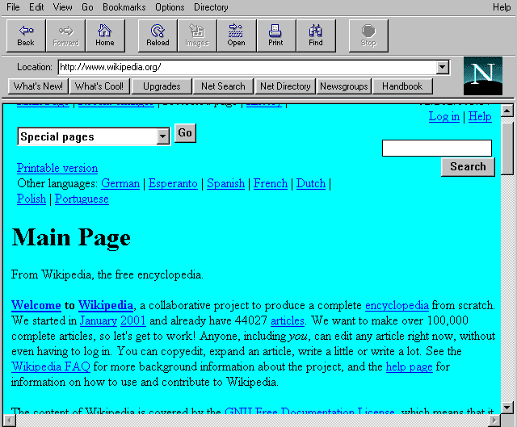
NCSA MOSAIC

Slide 6
1995
1995 – NetScape decide tornar as páginas dinâmicas
Parceria com a Sun para desenvolver uma linguagem que funciona-se em todos SO’s(JAVA)
Lançamento Internet Explorer e tecnologias web da Microsoft(Baseado no Mosaic)
Definida que seria linguagem Script e não compilada
Desenvolvido em 10 dias
Renomeado de Mocha para JavaScript por marketing
Influência Scheme – Traduzido “Javanes”

Slide 7
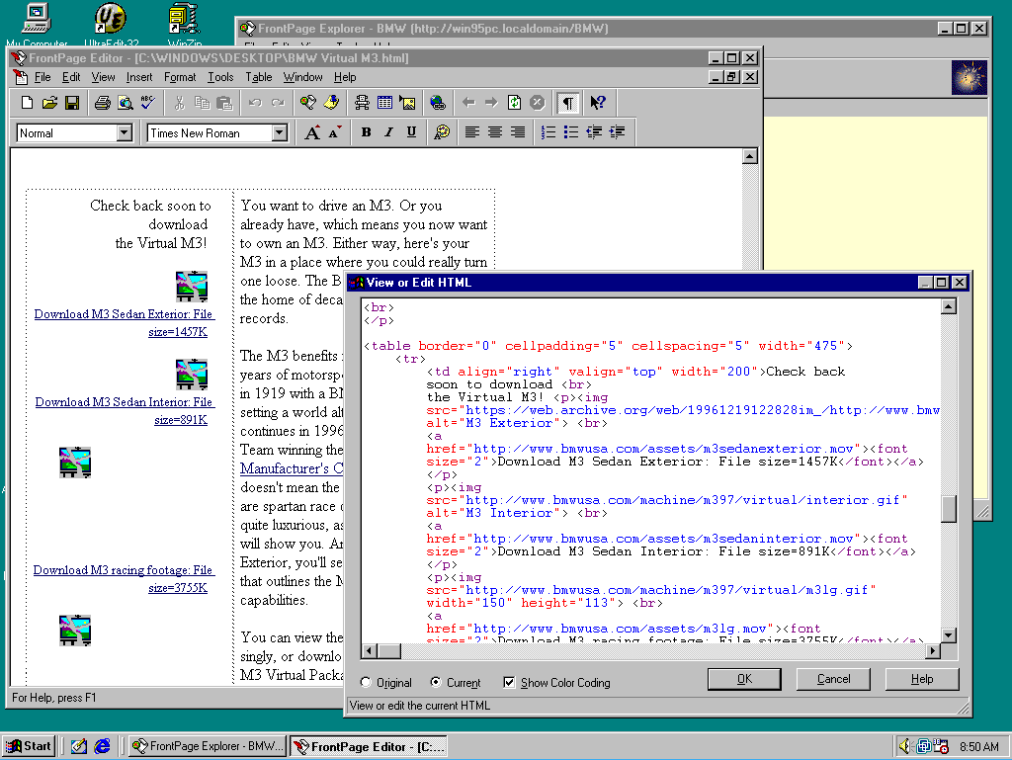

Slide 8
1996
1996 – Microsoft declara guerra a NetScape
Internet Explorer fica gratuito e passa a ser liberado por padrão no Windows
Liberado linguagens como JScript, VBScript
Internet Explorer não interpretava JavaScript corretamente
Jscript que é a engenharia reversa do JavaScript tinha bugs que não eram corrigidos de propósito para derrubar a NetScape e o JavaScript

Slide 9
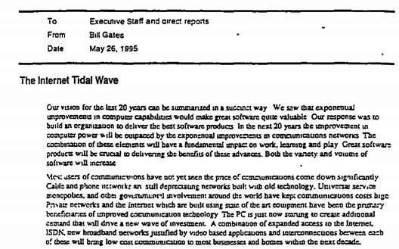
Guerra do tio Bill

Slide 10
1997 e 1998
1997 - Normativa ECMA: Liberdade, igualdade e fraternidade? JavaScript(sun) + ECMA = EcmaScript
1998 – Lançamento do ECMAScript 2 – Todos os navegadores deveriam dar suporte
Fundação da Mozilla
Desenvolvimento do conceito software livre
Sem fins lucrativos
Aplicar a normativa mundial(w3)

Slide 11
1999 à 2002
1999 – ECMAScript 3 é a base moderna do JavaScript
Microsoft faz parte da comissão da ECMA international, mas tenta sabotar o JavaScript sendo desligada
NetScape comprada pela AOL
2001 – Julgamento da Microsoft sobre monopólio, competição desleal e “roubo”
2002 - Inicio da utilização de chamadas AJAX
2002 – Lançamento do Phoenix(Firefox)

Slide 12
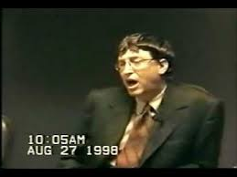
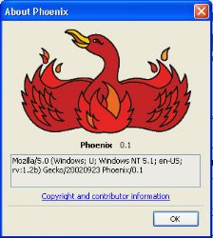
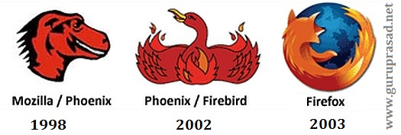
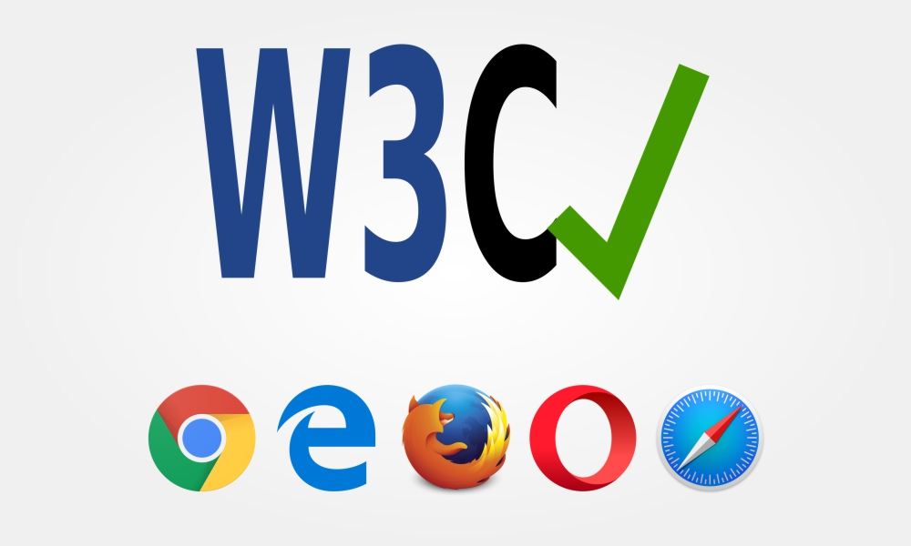
2002

Slide 13
2002 à 2008
2002 à 2008 - Desenvolvido ECMAScript 4 porém ele foi rejeitado pela ECMA International
Ascenção do Mozilla Firefox
2007 - Sanções à Microsoft terminam e ela volta a fazer parte da ECMA International
2008 Lançamento Google Chrome
Guerra de compatibilidade dos navegadores
Quellon com tecnologias Microsoft compatível com Internet Explorer somente

Slide 14
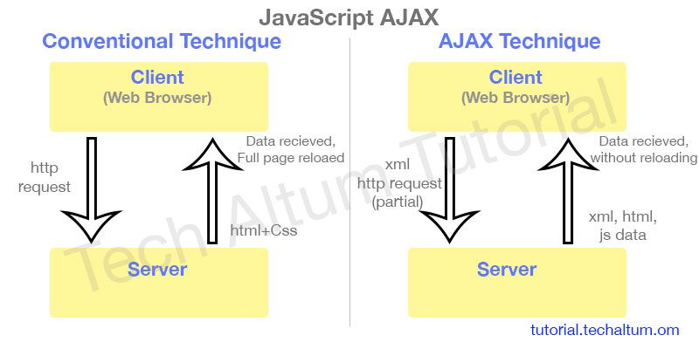
2002 em diante

Slide 15
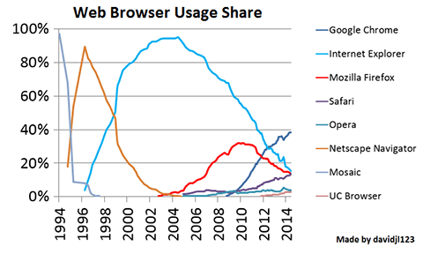
Guerra dos navegadores

Slide 16
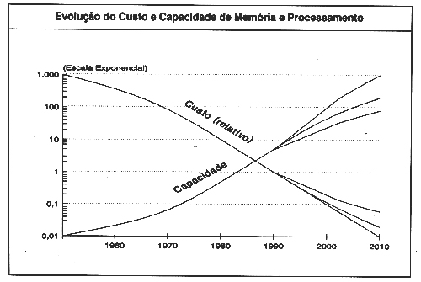
Motores JS nos navegadores
JavaScript é processado pelo navegador na máquina do usuário
Performance diretamente relacionada a máquina

Slide 17

Guerra dos browsers
2009 - Liberada ES5, compatível com o ES3 mas com diversas funcionalidades novas como: - Modo estrito - getters e setters - novos métodos array - suporte ao JSON - aumento da segurança - mudanças de sintaxe - melhorias no tratamento de datas - melhorias na orientação a objetos, controles de acesso
Navegadores só deram suporte em 2011
Jquery cresce ainda mais e é utilizado em 75% dos 10k de sites mais acessados no mundo
Cultura de frameworks

Slide 18
Estado da Obra até agora
Estamos em 2009
Problemas de compatibilidade entre o JavaScript e todos os navegadores
Primeiros SmartPhones chegando ao Brasil
Chuva de FrameWorks
ECMAScript 5 foi liberado com muitas melhorias, porém os motores dos navegadores não implementaram as novas funcionalidades
Microsoft desiste do Internet Explorer
Inicio da utilização do JSON – Padrão de dados focada em JavaScript, diminuição dos tamanhos dos pacotes e aumento da performance
Uso exclusivo para animações em páginas web
JavaScript do Espaider até 6.0

Slide 19
FIM da parte 1

Slide 20
Guerra dos browsers
Node.JS
NPM
Angular
React
ES5, ES6, ES7
Compatibilidade browsers atuais
Exemplos de códigos

Slide 21
Guerra dos browsers
http://shipit.resultadosdigitais.com.br/blog/javascript-1-uma-breve-historia-da-linguagem/
http://shipit.resultadosdigitais.com.br/blog/javascript-1-uma-breve-historia-da-linguagem/
https://pt.wikipedia.org/wiki/JavaScript
https://medium.com/the-node-js-collection/modern-javascript-explained-for-dinosaurs-f695e9747b70

Slide 22
Guerra dos browsers

